Slide 1

Документационное обеспечение деятельности учителя-логопеда на логопункте

Slide 2

Основные направления деятельности логопедического пункта
Диагностическое
Коррекционно-развивающее
Информационно-методическое

Slide 3
Блоки документации
Блок правовой документации.
Блок аналитической документации.
Блок организационно-методической документации.

Slide 4
Блок правовой документации

Slide 5
Нормативно-правовые документы
Федеральный закон от 29 декабря 2012 г. № 273-ФЗ «Об образовании в Российской Федерации».
Федеральный закон от 3 мая 2012 г. № 46-ФЗ «О ратификации Конвенции о правах о правах инвалидов».
Постановление Правительства РФ от 08.08.2013 № 678 «Об утверждении номенклатуры должностей педагогических работников организаций, осуществляющих образовательную деятельность, должностей руководителей образовательных организаций».
Постановление Главного государственного санитарного врача Российской Федерации от 15 мая 2013 г. № 26 «Об утверждении СанПиН 2.4.1.3049-13 «Санитарно-эпидемиологические требования к устройству, содержанию и организации режима работы дошкольных образовательных организаций».
Приказ Минобрнауки России от 30.08.2013 г. № 1014 «Об утверждении Порядка организации и осуществления образовательной деятельности по основным образовательным программам – образовательным программам дошкольного образования».
Приказ Минтруда России от 18.10.2013 N 544н "Об утверждении профессионального стандарта "Педагог (педагогическая деятельность в сфере дошкольного, начального общего, основного общего, среднего общего образования) (воспитатель, учитель)«.
Приказ Минтруда России от 13.06.2017 г. N 486н "Об утверждении Порядка разработки и реализации индивидуальной программы реабилитации или абилитации инвалида, индивидуальной программы реабилитации или абилитации ребенка-инвалида, выдаваемых федеральными государственными учреждениями медико-социальной экспертизы, и их форм".
Приказ Минздравсоцразвития РФ от 26.08.2010 № 761н (ред. От 31.05.2011) «Об утверждении Единого квалификационного справочника должностей руководителей, специалистов и служащих» раздел «Квалификационные характеристики должностей работников образования».
Инструктивное письмо Минобразования России от 14.12.2000 № 2 «Об организации работы логопедического пункта общеобразовательного учреждения».
Письмо Минобрнауки РФ от 24.09.2009 № 06-1216 «О совершенствовании комплексной многопрофильной психолого-педагогической и медико-социально-правовой помощи обучающимся ,воспитанникам».
Распоряжение Минпросвещения Российской Федерации от 09.09.2019 № Р-93 «Об утверждении примерного Положения о психолого-педагогическом консилиуме образовательной организации.
Письмо Министерства общего и профессионального Свердловской области образования «О направлении методических рекомендаций по организации специальных условий получения образования для детей с ОВЗ в соответствии с заключениями ПМПК» от 06.04.2016г. № 02-01-82/2941.
Устав образовательной организации.

Slide 6
Документы, связанные со спецификой осуществления коррекционно-развивающей помощи
Положение о логопедическом (дефектологическом) пункте образовательной организации.
Положение о рабочей программе специалиста коррекционного профиля.
Положение о работе учителя-логопеда (учителя-дефектолога ) в организации, реализующей программы дошкольного образования.
Должностная инструкция учителя-логопеда.
Инструкции, связанные с деятельностью педагога.

Slide 7
Блок аналитической документации

Slide 8
Протокол обследования ТПМПК (копия)
Выписка из истории развития ребёнка.
Речевая карта на каждого ребёнка с перспективным планом работы по коррекции выявленных речевых нарушений, результатами продвижения раз в полгода, с указанием даты ввода и окончания занятий.
Групповой мониторинг (экран звукопроизношения)
Аналитическая справка по результатам деятельности за учебный год.
Копии отчетов о проделанной работе за год.

Slide 9
Речевая карта
Дата обследования ____________________________________________________________________________
Фамилия, имя ребенка _________________________________________________________________________
Дата рождения ________________________________________________________________________________
Сведения о родителях:
Мать (ФИО) __________________________________________________________________________________
Отец (ФИО) __________________________________________________________________________________
Национальный язык в семье ____________________________________________________________________
Логопедическое обследование
Анатомическое строение артикуляционного аппарата:
Губы (толстые, тонкие, расщелина, шрамы) _______________________________________________________
Зубы (редкие, мелкие, вне челюстной дуги, отсутствие зубов, двойной ряд зубов) _______________________
Прикус (прогнатия, прогения, открытый боковой, открытый передний, перекрестный) __________________
Твердое небо (высокое узкое, готическое, плоское, плоское, укороченное)
Язык (массивный, маленький, длинный, «географический») _________________________________________
Подъязычная связка (короткая, укороченная, нормальная) ___________________________________________
Состояние моторной сферы ______________________________________________________________
Состояние ручной моторики ______________________________________________________________
Состояние артикуляционной моторики:
Движения нижней челюсти _____________________________________________________________________
Движения губ ________________________________________________________________________________
Движения языка _______________________________________________ _______________________________
Звукопроизношение
Состояние слоговой структуры слова
Строительство____________________велосипед__________________
Милиционер______________________ библиотека_________________
Экскурсовод проводит экскурсию._______________________________________________________________
Милиционер стоит на перекрестке. _______________________________________________________________

Slide 10
Речевая карта
5.Звукопроизношение
 | с | з | ц | ш | ж | ч | щ | л | р | к-г | я, ю
Сентябрь
Май
Сентябрь
Май
6. Состояние слоговой структуры слова
Строительство____________________велосипед__________________
Милиционер______________________ библиотека_________________
Экскурсовод проводит экскурсию._______________________________________________________________
Милиционер стоит на перекрестке. _______________________________________________________________
7.Состояние дыхательной и голосовой функции:______________________________________________
8.Состояние фонематических функций
Фонематический слух | 5-6 лет | 6-7 лет | Фонематическое восприятие | 5-6 лет | 6-7 лет
Словарный запас (Примеры подбираются самостоятельно, в зависимости от диагностического материала)
5-6 лет | 6-7 лет
Предметный словарь Уровень обобщения Подбор антонимов Словарь признаков Глагольный словарь | Предметный словарь Уровень обобщения Словарь признаков Образование относительных прилагательных Образование притяжательных прилагательных Образование качественных прилагательных Подбор антонимов Подбор синонимов Глагольный словарь

Slide 11
Речевая карта
Грамматический строй речи
(Примеры подбираются самостоятельно, в зависимости от диагностического материала)
5-6 лет | 6-7 лет
Образование существительных в уменьшительной форме Преобразование имен существительных единственного числа во множественное число Согласование имён существительных с именами прилагательными Согласование имен существительных с числительными Употребление имён существительных в винительном падеже единственного числа без предлогов Употребление имён существительных в родительном падеже единственного числа без предлогов | Образование существительных в уменьшительной форме Преобразование имен существительных единственного числа во множественное число Согласование имен существительных с именами прилагательными Согласование имен существительных с числительными Образование падежных форм существительных Образование глаголов префиксальным способом Употребление предлогов. Составить предложения по опорным словам
Связная речь
(Примеры подбираются самостоятельно, в зависимости от диагностического материала)
Дополнительные особенности развития
Счет прямой _____________________________ обратный ______________________________
Сколько глаз у собаки? _______ Сколько колес у машины? ______ Сколько лапок у двух куриц? __________
Геометрические фигуры ________________________________________________________________________
Времена года __________________________дни недели _____________________________________________
Пространственная ориентация _________________________ Части суток ______________________________
Внимание _________________________ Работоспособность _________________________________________
Заключение__________________________________________________________________________________
Дата начало занятий____________________________________________________________________________
Дата выпуска _________________________________________________________________________________

Slide 12
Речевая карта
Перспективный план
Укрепление соматического здоровья.
Уточнение нервно-психического состояния и укрепление нервной системы.
Нормализация зубно-челюстной системы.
Развитие общей моторики, зрительно пространственной ориентации.
Совершенствование статической и динамической организации движений, функций пространственных координат.
Развитие произвольной моторики пальцев рук.
Совершенствование динамического праксиса и дифференциации движений пальцев рук.
Развитие моторики речевого аппарата.
Совершенствование статической и динамической организации движений артикуляционного, голосового и дыхательного аппарата, координирование их работы.
Развитие мимической мускулатуры.
Нормализация мышечного тонуса, формирование объема и дифференциация движений мышц лица
Формирование правильного звукопроизношения
Развитие функций фонематического слуха и навыков звукового анализа.
Обучение опознанию, различению, выделению звуков, слогов в речи, определению места, количества и последовательности звуков и слогов в слове.
Развитие и совершенствование лексико-грамматической стороны речи.
Активизация использования предложных конструкций, навыков словообразования, словоизменения, составления предложений и рассказов.
Результаты коррекционной работы
Учитель-логопед__________________________________

Slide 13
Блок организационно-методической документации

Slide 14
Паспорт кабинета
3.График работы учителя-логопеда, утвержденный руководителем дошкольного образовательного учреждения, согласованный с администрацией учреждения.
4.Циклограмма деятельности учителя-логопеда, утвержденный руководителем дошкольного образовательного учреждения
6.Расписание занятий учителя-логопеда, утверждённый руководителем дошкольного образовательного учреждения
9.Оборудование
10.Мебель
7.Материал для проведения консультаций (материал по работе с родителями, воспитателями, педагогами: статьи, наглядность планирование материал из журналов, книг и т.д)7.
8.Каталог методической литературы кабинета.
5.Список детей, зачисленных на логопункт.
Титульный лист:
Учитель-логопед Ф.И.О, ДОУ №…
2. Сведения о педагоге:
Ф.И.О.; образование (что закончил, специальность, квалификация); год окончания; работа в данном учреждении (стаж, КК, работа по программе)

Slide 15
Документация учителя-логопеда на логопункте
3.Журнал обследования речи детей, посещающих ДОУ.
1.Заявление родителей на зачисление ребёнка на логопункт.
2.Согласие родителей на проведение психолого-педагогического обследования специалистами ППк.
5.Журнал регистрации детей, нуждающихся в коррекционной (логопедической) помощи.
4. Журнал учета посещаемости занятий детьми.

Slide 16
Документация учителя-логопеда на логопункте
6. Журнал регистрации посещения консультаций родителей (законных представителей) .
10. План подгрупповых и индивидуальных занятий с детьми.
12.Тетрадь (или листок) взаимодействия с педагогами образовательного учреждения (ведётся на логогруппе).
11. Перспективный план работы на летне-оздоровительный период.
9. Годовой план работы учителя-логопеда на логопункте.
13.Тетрадь взаимодействия с родителями (законными представителями).Индивидуальные тетради детей (содержит структуру дефекта, дату проведённого занятия, примерное содержание, продукты практической деятельности детей).
7. Рабочая программа специалиста.
8. Индивидуальный образовательный маршрут ребёнка с ОВЗ.

Slide 17
Журнал учета проведения индивидуальных и подгрупповых занятий на …….. учебный год
Левая страница
№ | ФИО | группа | Дата проведения занятия
 |  |  | 1 | 2 | 3 | 4 | 5
Правая страница
Дата | № ребенка из списка | Содержание занятий

Slide 18
Журнал обследования речи детей, посещающих ДОУ
№ п.п | ФИО | Дата рождения | Группа | Дата обследования | Звукопроизношение | Фонематическое восприятие | Словарный запас | Грамматический строй | Связная речь | Артикуляционная моторика | Первичное логопедическое заключение | Рекомендации

Slide 19
Журнал регистрации детей, нуждающихся в коррекционной (логопедической) помощи
№ п/п | фамилия, имя ребенка | Дата рождения | Логопедическое заключение | Дата, № протокола | Дата постановки на учет логопункта ДОУ | Дата зачисления на логопункт ДОУ | Проводимая работа | Выбыл (куда выбыл) | Состояние речи | Рекомендации
 | Пример заполнения |  | ОНР II уровня у ребенка с дизартрией – тяжелое нарушение речи |  | 03.03.2017 | 01.09.2017 | Коррекционно-развивающая программа АОП для детей с ТНР. | 31.08.2019 Массовая школа Массовая группа д/с | Речь в норме. Значительное улучшение речи. Слабая динамика –низкий результат. | Может посещать общеобразовательную школу. Контроль за речью со стороны взрослых. Направить на ПМПК повторно

Slide 20
График работы учителя-логопеда
Согласовано: заместитель заведующего ___________/__________/ | Утверждено: заведующий МБДОУ д/с №___ _______________/_________/
График работы
учителя-логопеда ……….
на…….. учебный год
День недели | Время работы
понедельник
вторник
среда
четверг
пятница

Slide 21
Циклограмма рабочего времени учителя-логопеда……… на ……….учебный год
Согласовано: заместитель заведующего ____________/__________/ | Утверждено: заведующий МБДОУ № ____ _____________/_________/
 | Время занятий | Вид работы
понедельник | 08.00-08.20 08.25-08.45 09.00- 09.30 09.35-10.05 10.10-10.35 10.40-11.10 11.15-11.40 | Индивидуальное занятие - 1-й ребёнок - 2-й ребёнок Подгрупповое занятие подготовит. группа № 244 Подгрупповое занятие подготовит. группа № 244,233 Подгрупповое занятие подготовит. группа № 343 Подгрупповое занятие подготовит. группа № 343 Подгрупповое занятие старшая группа 215
вторник | 08.00-08.20 08.25-08.45 08.50- 09.10 0 9.15-09.35 09.40- 10.00 10.05-10.25 10.30-10.50 10.55-11.15 11.20-11.40 | Индивидуальное занятие - 1-й ребёнок - 2-й ребёнок Индивидуальное занятие - 3-й ребёнок- 4-й ребёнок Индивидуальное занятие - 5-й ребёнок - 6-й ребёнок Индивидуальное занятие - 7-й ребёнок - 8-й ребёнок Индивидуальное занятие - 9-й ребёнок - 10-й ребёнок
среда | 08.00-08.20 08.25-08.45 08.50- 09.10 0 9.15-09.35 09.40- 10.00 10.05-10.25 10.30-10.50 10.55-11.15 11.20-11.40 | Индивидуальное занятие - 1-й ребёнок - 2-й ребёнок Индивидуальное занятие - 3-й ребёнок- 4-й ребёнок Индивидуальное занятие - 5-й ребёнок - 6-й ребёнок Индивидуальное занятие - 7-й ребёнок - 8-й ребёнок Индивидуальное занятие - 9-й ребёнок
четверг | 08.00-08.20 08.25-08.45 08.50- 09.10 0 9.15-09.35 09.40- 10.00 10.05-10.25 10.30-10.50 10.55-11.15 11.20-11.40 | Индивидуальное занятие - 1-й ребёнок - 2-й ребёнок Индивидуальное занятие - 3-й ребёнок- 4-й ребёнок Индивидуальное занятие - 5-й ребёнок - 6-й ребёнок Индивидуальное занятие - 7-й ребёнок - 8-й ребёнок Индивидуальное занятие - 9-й ребёнок
пятница | 08.00-08.20 08.25-08.45 08.50- 09.10 0 9.15-09.35 09.40- 10.00 10.05-10.25 10.30-10.50 10.55-11.15 11.20-11.40 | Индивидуальное занятие - 1-й ребёнок - 2-й ребёнок Индивидуальное занятие - 3-й ребёнок- 4-й ребёнок Индивидуальное занятие - 5-й ребёнок - 6-й ребёнок Индивидуальное занятие - 7-й ребёнок - 8-й ребёнок Индивидуальное занятие - 9-й ребёнок - 10-й ребёнок

Slide 22
Календарно-тематический план занятий
(ФФНР)
Календарно-тематический план занятий
(ОНР)

Slide 23
Перспективный план работы на летне-оздоровительный период
Раздел 1. Организационно-педагогическая работа
Раздел 2. Методическая работа
Раздел 3. Работа с родителями
№ ПП | Мероприятия | Ответственные | Сроки выполнения

Slide 24
Тетрадь взаимодействия учителя-логопеда с родителями (законными представителями)
Звукопроизношение
 | с | з | ц | ш | ж | ч | щ | л | ль | р | рь
Сентябрь
Январь
Май
Логопед: ____________
Кабинет_____________
Телефон: ____________
Почта: ______________
Тетрадь приносить в понедельник ( вторник), забирать в четверг, пятницу Творческое оформление тетради приветствуется
Дни коррекционных занятий

Slide 25
Регулярные подгрупповые занятия на логопедическом пункте (в кабинете) фронтальные и подгрупповые (логогруппа) проводятся с 16 сентября по 14 мая 15 мая по 31 мая проводятся мониторинг, индивид. занятия; составляется план на лето | Основание: Инструктивное письмо «Об организации работы логопедического пункта общеобразовательного учреждения» от 14.12.2000 № 2

Slide 26
Психолого-педагогический консилиум образовательной организации
Распоряжение Министерства просвещения Российской Федерации от 09.09.2019 № Р-93 «Об утверждении примерного Положения о психолого-педагогическом консилиуме образовательной организации.
1.Приказ о создании ППк с утверждённым составом специалистов ППк;
2.Положение о ППк
3.График проведения плановых заседаний ППк на учебный год
4.Журнал учета заседаний ППк и обучающихся, прошедших ППк (по форме)
5.Журнал регистрации коллегиальных заключений ППк (по форме)
6.Протоколы заседания ППк
7 Карта развития обучающегося, получающего психолого-педагогическое сопровождение:
- хранится у председателя консилиума и выдается руководящим работникам ОО, педагогам и специалистам, работающим с обучающимся.
В карте развития находятся:
-результаты комплексного обследования;
-характеристика или педагогическое представление;
-коллегиальное заключение;
-копии направлений на ПМПК
-согласие родителей (законных представителей) на обследование и психолого-педагогическое сопровождение ребёнка
-Данные об обучении ребенка в группе, данные по коррекционно-развивающей работе проводимой специалистами.
8. Журнал направлений обучающихся на ПМПК (по форме)

Slide 27
Территориальная психолого-медико-педагогическая комиссия (ТПМПК) г.Екатеринбурга.
Руководитель ТПМПК:
Виктория Вячеславовна Мельникова
телефон: (343) 300-19-29
Административная служба:
Чкареули Светлана Викторовна
Шатихина Анастасия Александровна
телефон: (343) 300-19-36, 8(952)131-43-53
Место нахождения ТПМПК:
620017, Екатеринбург, ул. Баумана, 31
Телефон/факс (343)300-19-27
Электронная почта: tmpmpk3001927@mail.ru
График работы психолого-медико-педагогических комиссий:
понедельник, вторник, среда, четверг, пятница
с 08.30 до 15.00
Консультации специалистов (по предварительной записи)
с 15.00 до 16.00
Территориальная психолого-медико-педагогическая комиссия:
https://centrraduga.tvoysadik.ru/?section_id=16

Slide 28
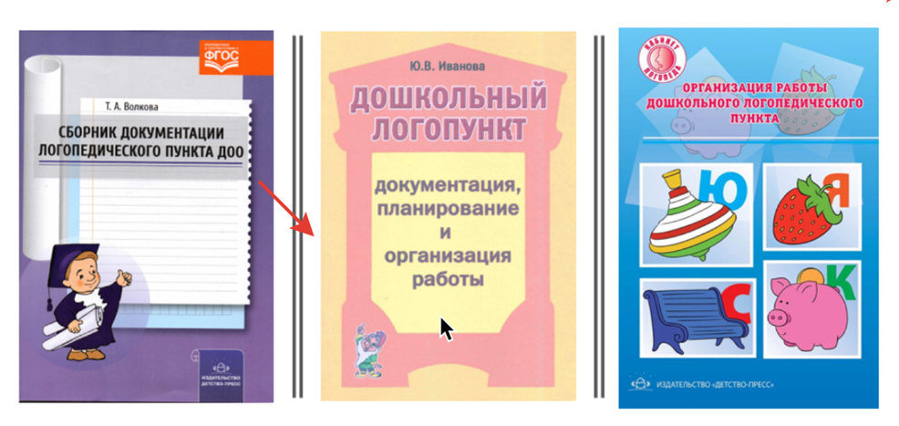
Методическая литература.

Slide 29

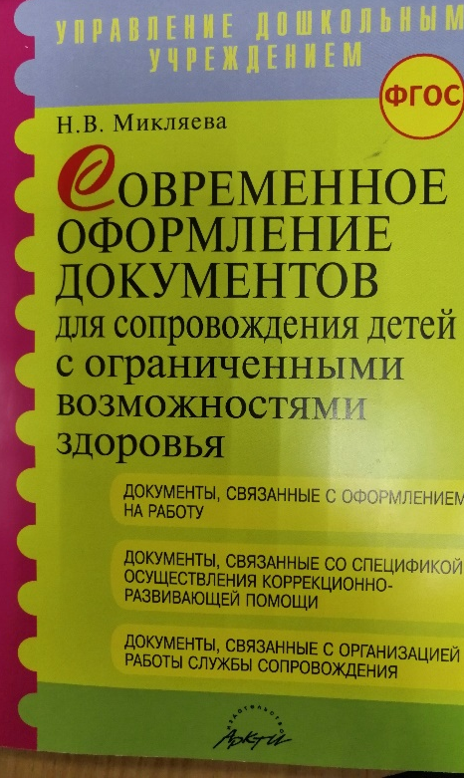
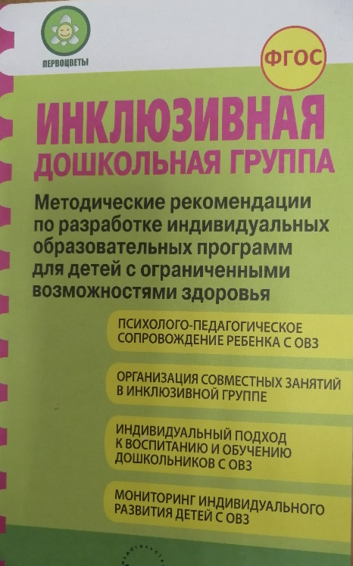
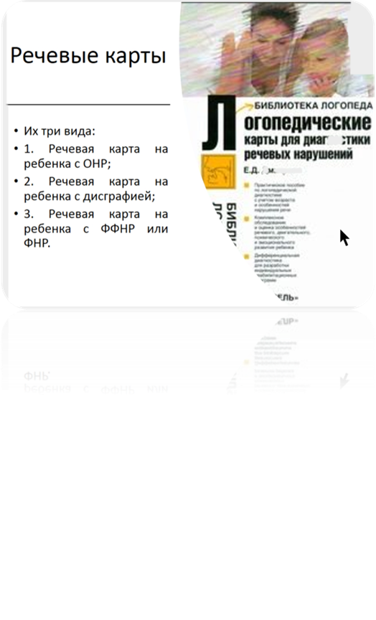


Slide 30
Спасибо за внимание!

